Slide 1
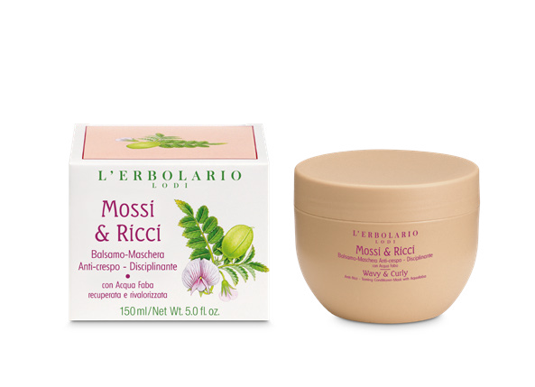



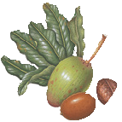
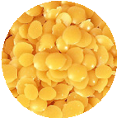
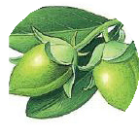
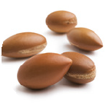
L’ ERBOLARIO
Ficha técnica – comercial
ONDULADOS & RIZADOS
Bálsamo-Mascarilla
Anti-fosco - Disciplinante
con Agua de Haba recuperada y revaolizada.
REF.: 032.010
97% Ingredientes de origen natural*
*El porcentaje restante
de ingredientes garantiza la estabilidad y el placer del producto.
PRESENTACIÓN
Información
Este acondicionador cremoso está específicamente diseñado para cuidar el cabello ondulado y rizado, gracias a ingredientes seleccionados de origen natural que disciplinan el cabello y contrarrestan el encrespamiento, dando suavidad y mejorando la definición de ondas y rizos. Está formulado con Acqua Faba, un activo natural que desenreda, moldea y favorece la fijación del reciclaje, junto con manteca de karité y aceite de argán, que mantienen el cabello suave y corpuesto.
Uso
Distribuir una pequeña cantidad sobre los largos del cabello mojado, después del champú, dejar actuar unos minutos y luego enjuagar. Cuando el cabello está particularmente seco y quebradizo, se puede utilizar como mascarilla sobre el cabello seco, que debe mantenerse durante aproximadamente media hora antes del lavado.
Ventas Relacionadas
Toda la línea Ondulados y Rizados.
Formato & material
Tarro en RPP de 150 ml
FUNCIONALIDAD
Agua de fabe recuperada y revalorizada de la producción de alimentos
MOLDEADO - ACONDICIONADOR - ANTI-HUMEDAD -LUCIDANTE – DISCIPLINANTE - Cicer arietinum Seed Extract
Ingrediente activo natural para peinar el cabello desarrollado para mantener la fijación de los rizos, incluso en condiciones húmedas. Es el agua que se obtiene después de hervir los garbanzos, coproducida por la producción de hummus. El Agua Faba es rica en hidratos de carbono, proteínas, polipéptidos y aminoácidos que ayudan a moldear, disciplinar y acondicionar el cabello, mejorando el peinado y haciendo que el cabello esté más desenredado y los rizos más brillantes y duraderos. Es adecuado para múltiples texturas de cabello y tipos de rizos, tanto peinados como naturales.
Extracto hidroglicérico de garbanzos
ANTI-DESHIDRATANTE
Cicer arietinum Seed Extract
Al macerar Cicer arietinum en glicerina, nuestro Laboratorio de Extractos ha obtenido un extracto rico en hidratos de carbono y proteínas que ayudan a prevenir la deshidratación del cabello
Manteca de Karité
EMOLIENTE
Butyrospermum parkii (Shea) Butter
La manteca de karité reduce la sequedad del cuero cabelludo y se ha convertido en un ingrediente indispensable para mantener el cabello suave y con cuerpo.
Cera Candelilla
EFECTO BARRERA
Euphorbia cerifera (Candelilla) Wax
Las ramas y hojas de Euphorbia cerifera están cubiertas con una capa subyacente de cera, que la planta utiliza para reducir la evaporación del agua; Del mismo modo, ejerce una acción barrera sobre el cabello para protegerlo de los contaminantes. También aporta cuerpo, resistencia y brillo al cabello.
Aceite de Jojoba
EMOLIENTE – DISTRICANTE
Simmondsia chinensis (Jojoba) Oil
El aceite de jojoba, de color amarillo y olor agradable, da un líquido viscoso con fuertes propiedades emolientes. Reduce significativamente la resistencia al peine de los cabellos más quebradizos y le da al cabello la máxima suavidad y brillo, sin reblandecerlo.
Aceite de Argán
ATERCIOPELANTE
Argania spinosa Kernel Oil
Aceite rico en ácidos grasos esenciales, en particular ácido linoleico, polifenoles y tocoferoles, tiene una acción sedosa sobre el cabello.
Etiquetado ambiental
Para la correcta eliminación de los componentes del embalaje, toda la información necesaria se muestra en la tabla relativa a la recogida diferenciada, presente en el envase o en el embalaje primario.
>>>>

Slide 2
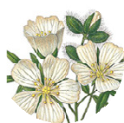








L’ ERBOLARIO
Ficha técnica - comercial
ONDULADOS & RIZADOS
Bálsamo-Mascarilla
Anti-fosco -
Disciplinante
con Agua de Haba recuperada y revalorizada REF: 032.010
FUNCIONALIDAD
Aceite Limnant
EMOLIENTE - ANTI-DESHIDRATANTE
Limnanthes alba (Meadowfoam) Seed Oil
Triglicéridos inodoros con un hermoso color amarillo, muy estable a los fenómenos oxidativos, contiene un 97% de ácidos grasos de cadena larga y tocoferoles naturales (vitamina E). La sinergia de estos componentes confiere al Aceite Limnant fuertes propiedades cosméticas: de hecho, es un excelente ingrediente emoliente y preventivo de la deshidratación del cabello.
Vitamina E de la soja
ANTIOXIDANTE
Tocopherol
La vitamina E es un excelente antioxidante capaz de prevenir la peroxidación de los lípidos insaturados.
SIN
RICICLABILE AL 100%
Monitoraggio del contenuto
di 8 metalli* per minimizzare i rischi d’allergia e salvaguardare così anche le pelli più sensibili.
*Nichel, Piombo, Arsenico, Cadmio, Mercurio, Antimonio, Cromo e Cobalto.
SILICONAS
PARABENOS
PETROLATO
TENSIOACTIVOS DE SULFATO
SENZA INGREDIENTI DI DERIVAZIONE ANIMALE

